Slide 1
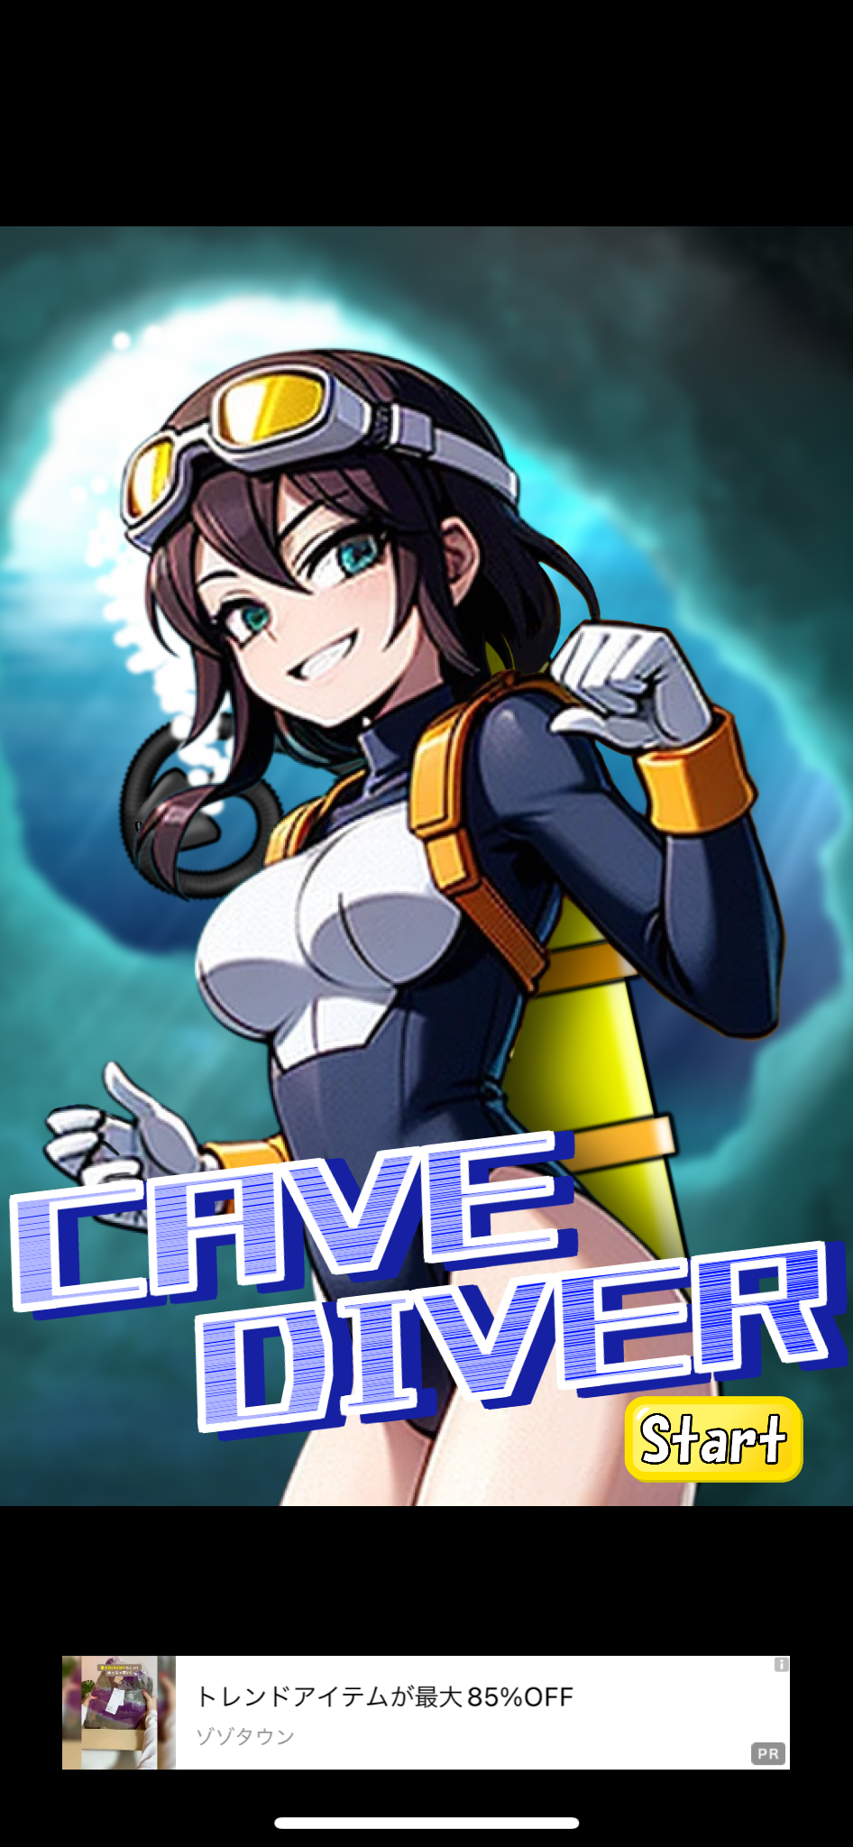
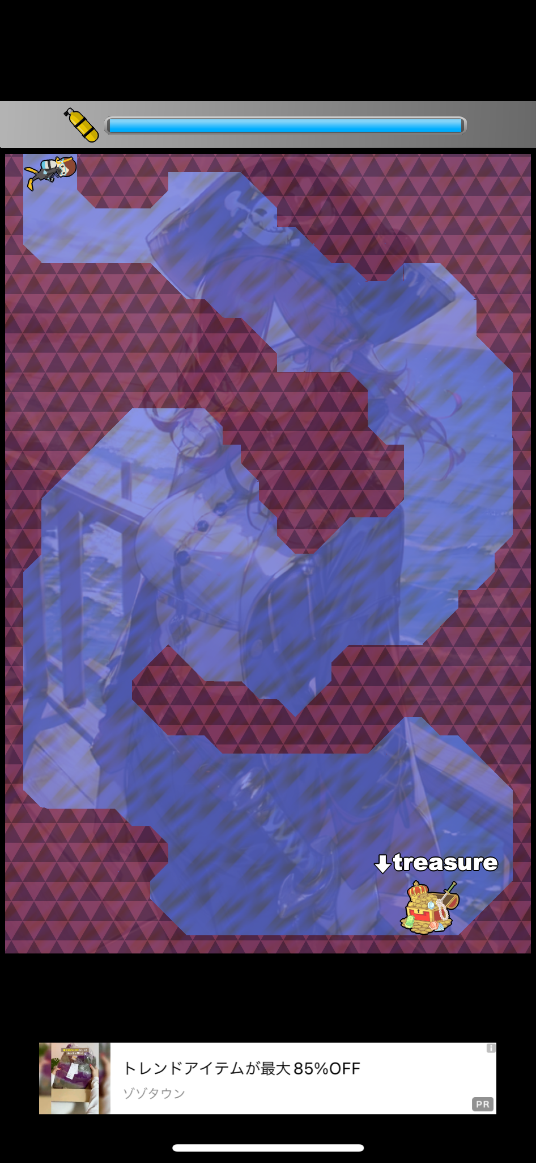
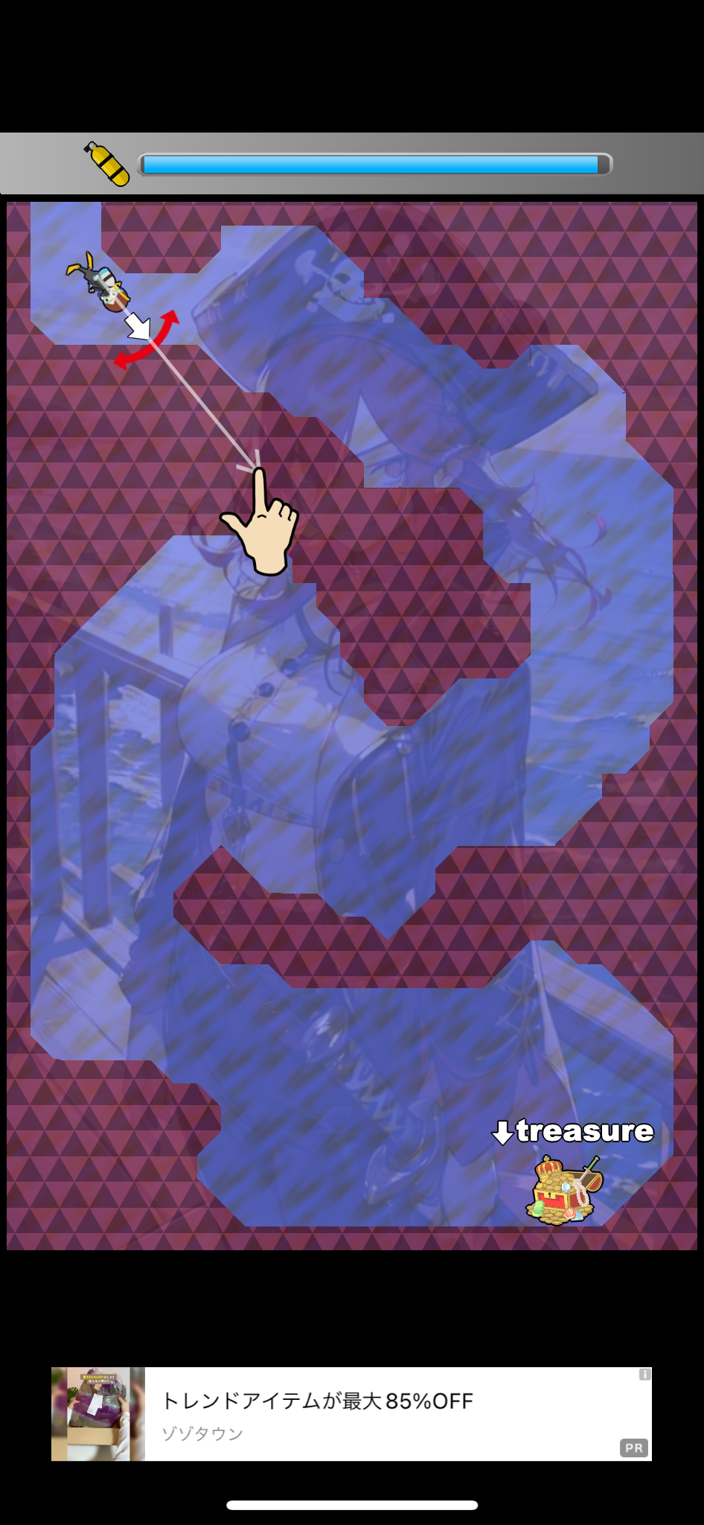
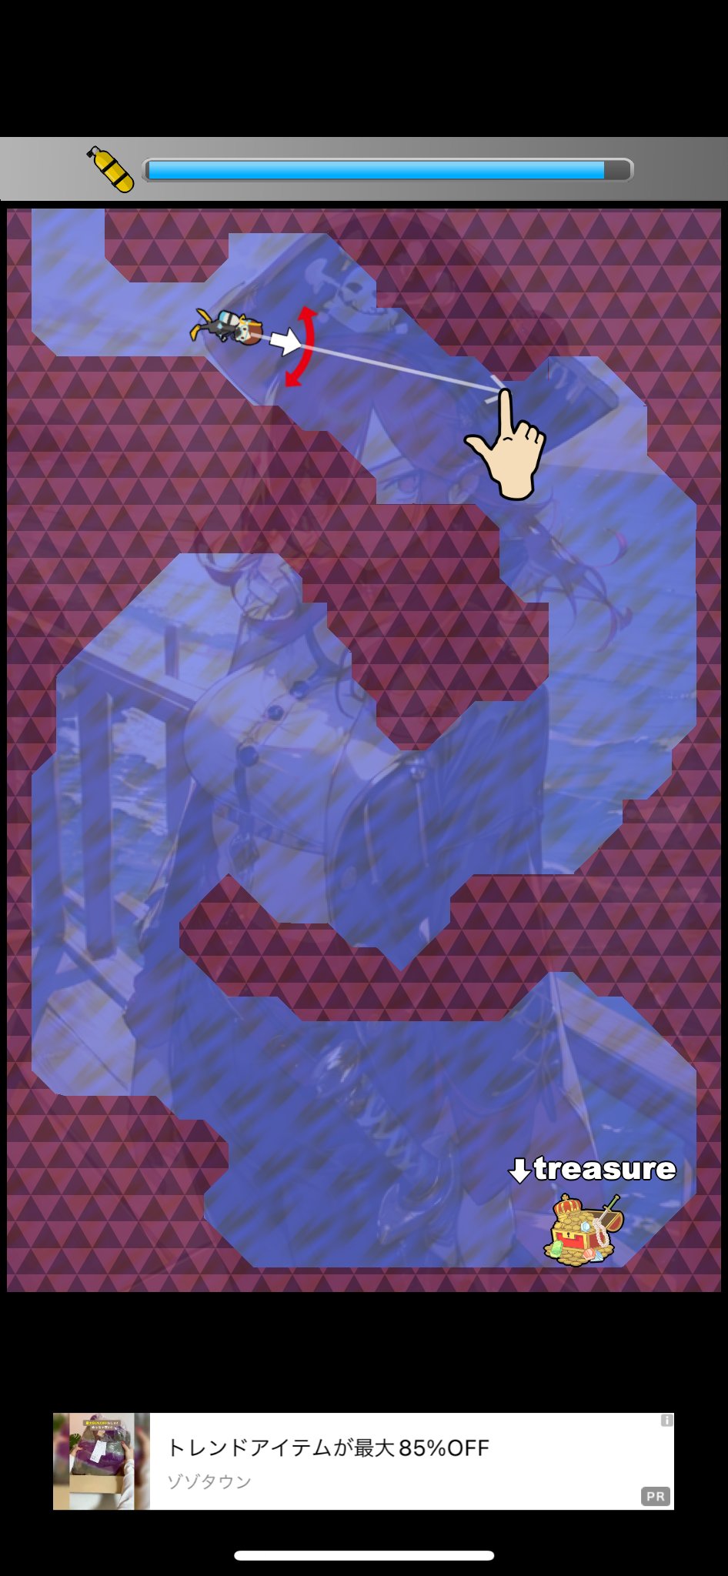
洞窟の壁にぶつからないようにキャラクターを誘導し「財宝を」回収するゲームです
「Start」ボタンを押すと「洞窟の壁」「プレイヤーキャラクター」「財宝」が配置されます
画面上に指を置くとキャラクターは向いている方向に進みながら指の方向に角度を合わせます、角度が合ったらそのまま直進します、上のゲージは空気の量です
キャラクターは指を置いている間その指に向かって進みます、浮力が働くため、上方向より下方向に進む場合の方が少し遅くなります、ゲージは常に減り続けます

Slide 2
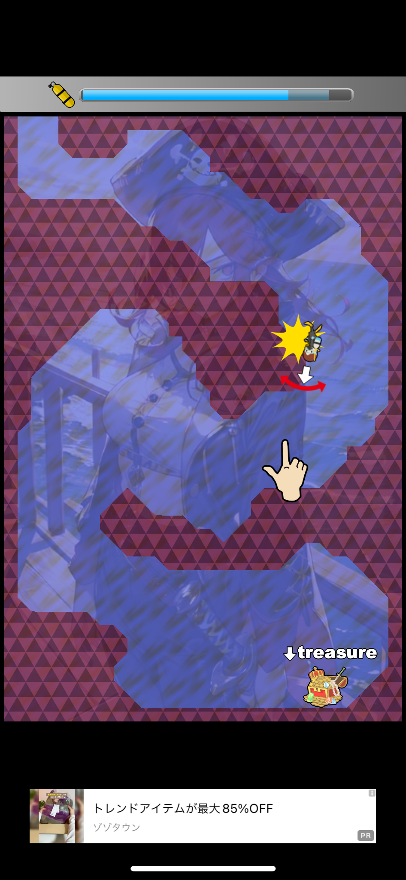
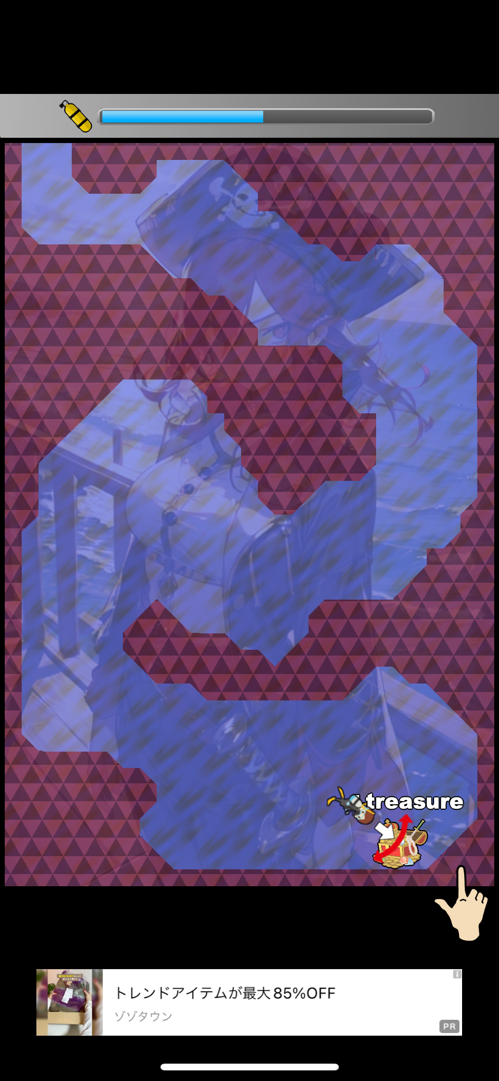
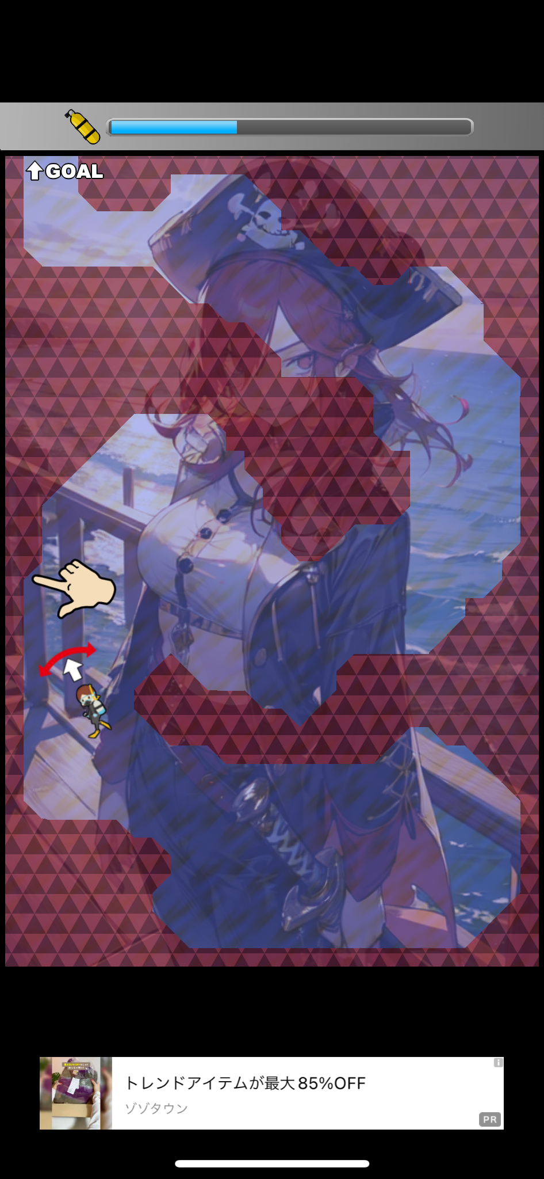
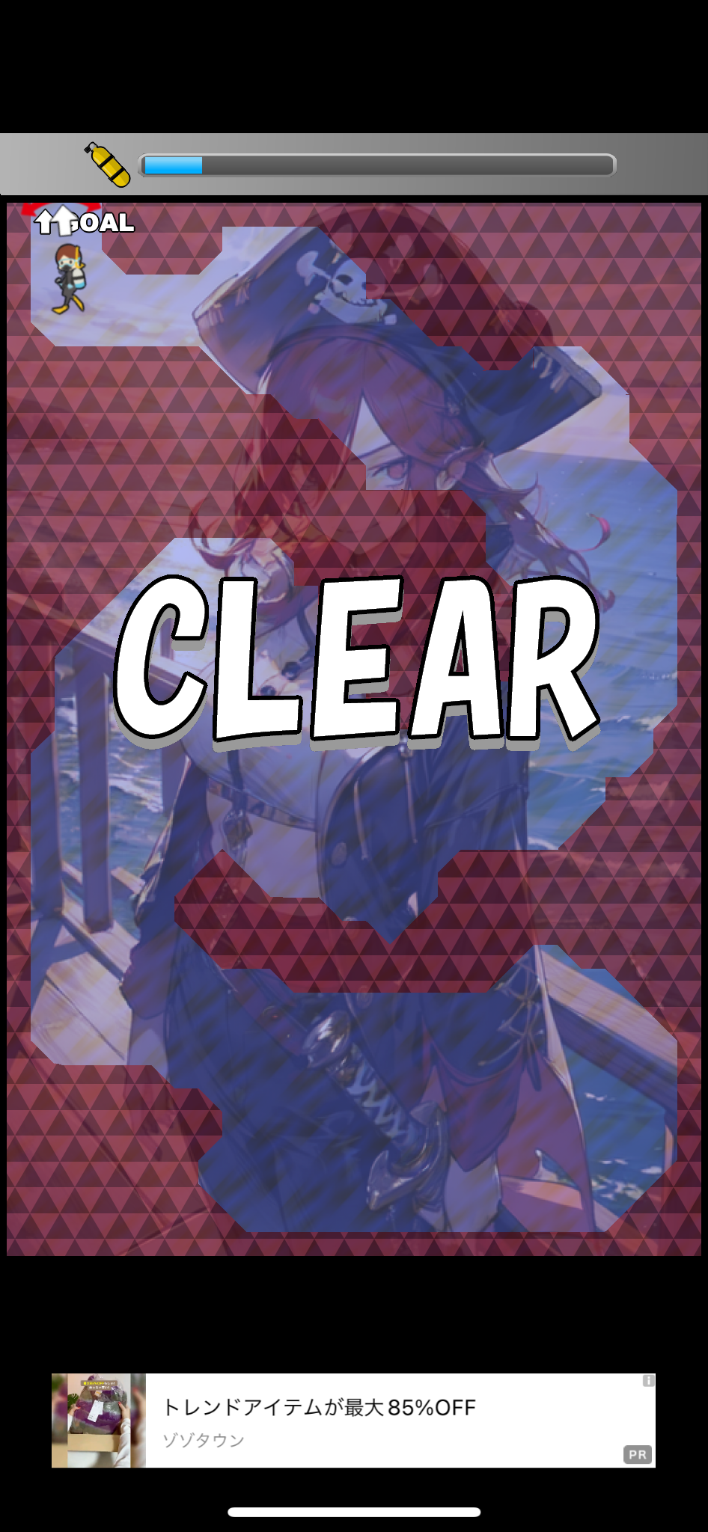
指を上手く動かして進行方向を誘導しながら、壁にぶつからないようにします、壁にぶつかるとゲージが大きく減ります
指を離してもキャラクターは慣性で少し進みます、上手く財宝へ誘導して回収します
財宝を回収すると背景の目隠しが薄くなり、
ゴールが表示されます、空気が無くなる前にゴールに到達しなければなりません
財宝を回収し、空気が無くなる前
ゴールに戻るとステージクリアです
折り返しは上方向への移動がさらに早くなり下方向移動は遅くなります

Slide 3
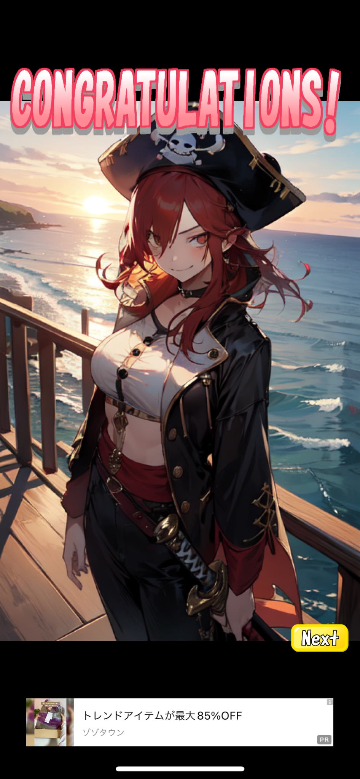
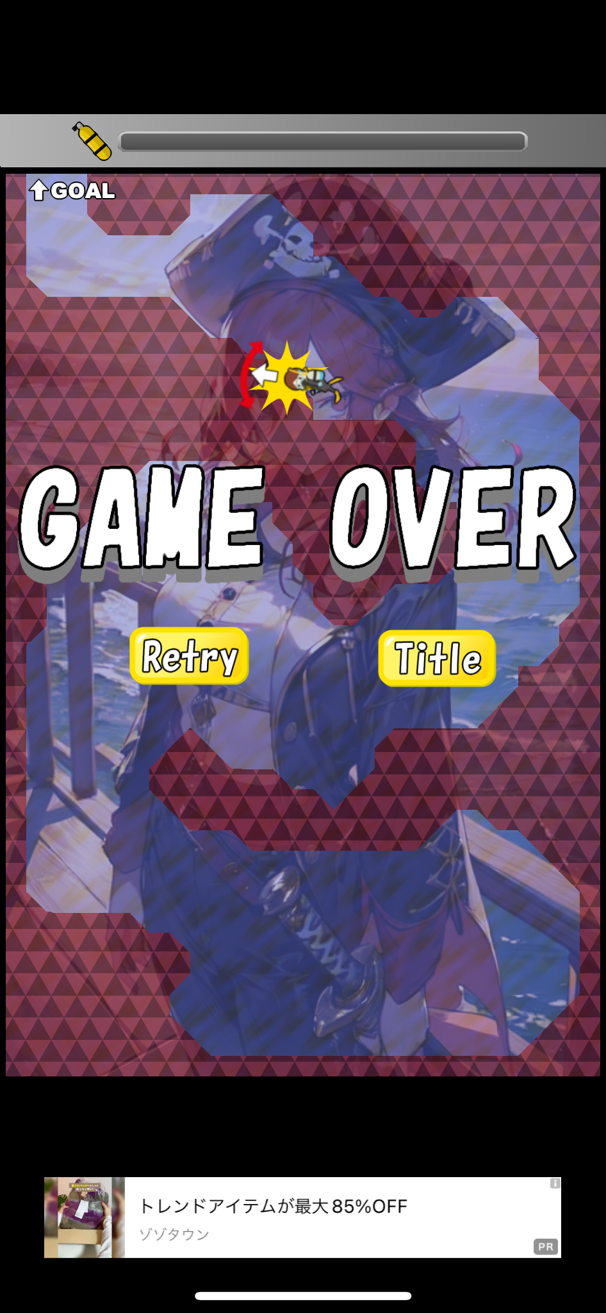
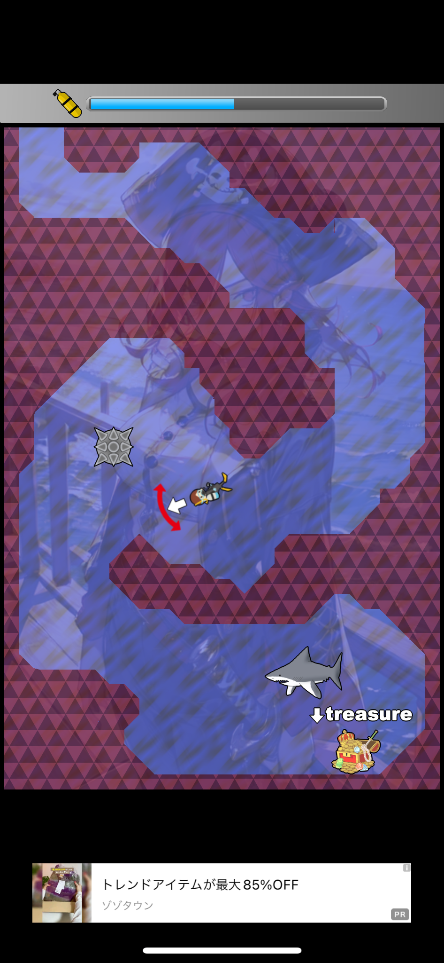
洞窟の地形は32x32ピクセルの５種類の単純な図形を組み合わせています
壁に接触した場合、プレイヤーはノックバックし、連続ヒットを防ぐために一定フレーム数無敵（壁に接触してもノックバックのみでゲージは減らさない）にします
クリアすると下の画像が表示され
次のステージへ進めます
空気が無くなるとゲームオーバーです
「リトライ」または「タイトルに戻る」を選択できます
面が進むと地形が複雑になり、複数の財宝を回収する必要があったり、浮き沈みする機雷（接触するとゲームオーバー）や接触すると大量にゲージを下げるサメが出現します

